Slide 1
LINQ
(Language Integrated Query)

Slide 2
Giới thiệu
LINQ (Language Integrated Query) là sự mở rộng của .Net Frame Work. Nó bao gồm ngôn ngữ tích hợp truy vấn, là sự mở rộng C# và Visual Basic với cú pháp ngôn ngữ riêng cho các truy vấn và cung cấp các thư viện để truy xuất dữ liệu.

Slide 3
Ví sao phải dùng LINQ?
Data IS Everywhere
But
Data != Objects

Slide 4
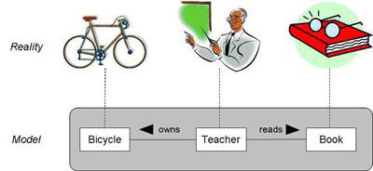
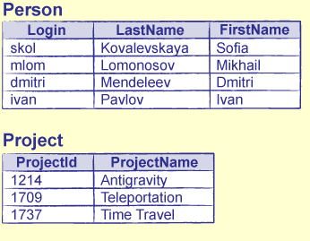
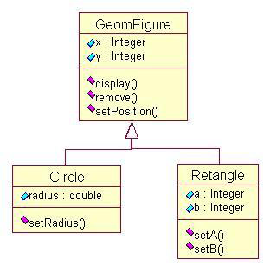
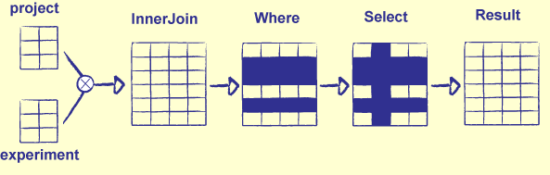
Ví sao phải dùng LINQ ?
Objects Data
!=

Slide 5
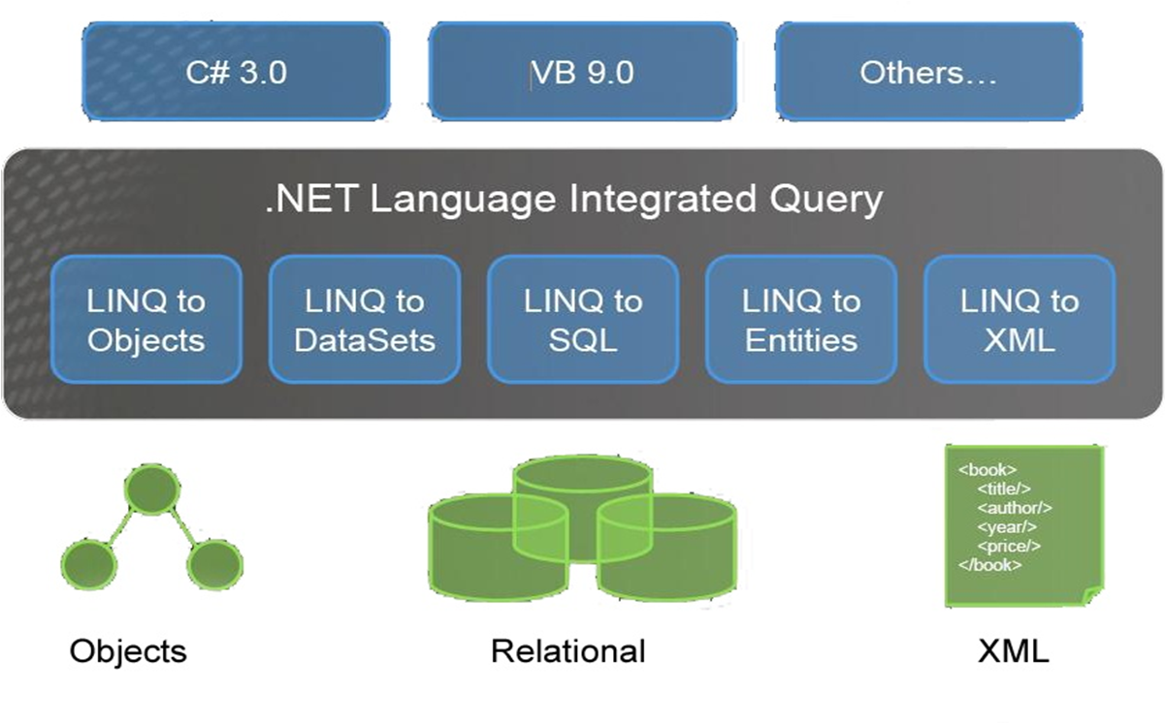
Kiến trúc của LINQ

Slide 6
LINQ to Objects: Cung cấp các khả năng để truy vấn IEnumerable <T>, dựa trên mảng, collections và list
LINQ to XML: giúp cho người lập trình thao tác trên các truy vấn XPath / XQuery một cách nhanh chóng và hiệu quả.
LINQ to SQL: Được sử dụng để truy cập các đối tượng cơ sở dữ liệu quan hệ như các đối tượng .NET. LINQ to SQL tích hợp SQL dựa trên các định nghĩa của lược đồ. Cung cấp cách đánh mạnh mẽ, kiểm tra cú pháp, IntelliSense trên các đối tượng SQL.
LINQ to DataSet: Cung cấp các khả năng để truy vấn ADO.NET Dataset.
Linq to Entities: cung cấp khả năng truy vấn trên các thực thể ADO.NET.

Slide 7
LINQ TO SQL

Slide 8
Giới thiệu
LINQ to SQL là một phiên bản hiện thực hóa của ORM (object relational mapping) có bên trong .NET Framework 3.5, cho phép mô hình hóa một cơ sở dữ liệu dùng các lớp .NET. Sau đó bạn có thể truy vấn cơ sở dữ liệu (CSDL) dùng LINQ, cũng như cập nhật/thêm/xóa dữ liệu từ đó.
LINQ to SQL hỗ trợ đầy đủ transaction, view và các stored procedure (SP). Nó cũng cung cấp một cách dễ dàng để thêm khả năng kiểm tra tính hợp lệ của dữ liệu và các quy tắc vào trong mô hình dữ liệu

Slide 9

BIẾN CỤC BỘ KIỂU NGẦM ĐỊNH
  Công dụng:
  Khai báo các biến dùng tạm
  Khai báo biến lưu kết quả trả về của LINQ (trong những trường hợp ta kg biết trước kiểu dữ liệu trả về)
  Khai báo: dùng từ khóa var
  Ví dụ:
var i=32;// sau khi khai báo phải khởi tạo giá trị ngay
var intArr = new[] { 1, 2, 3, 4 };

Slide 10
BIẾN CỤC BỘ KIỂU NGẦM ĐỊNH
  Đặc điểm: Strongly Typed Data
Giá trị khởi tạo phải thuộc một kiểu dữ liệu:
  var d = new[] { 1, "one", 2, "two", false } // Error! Mixed types!:
Không thể gán lại một giá trị không cùng kiểu với giá trị trước
    var s = "This variable can only hold string data!";
    s = "This is fine...";// ok
    s = 44; // Error!
    Không nên lạm dụng var để khai báo biến cục bộ, có thể gây khó hiểu, nhầm lẫn và khó debug.
  ;

Slide 11
LỚP/KIỂU TẠM THỜI
  Công dụng: cho phép tạo ra các class dùng tạm thời mà không cần phải định nghĩa class đó trước.
  Đặc điểm:
  Không chứa phương thức, sự kiện
  Sử dụng cục bộ trong một ứng dụng
  Tất cả thuộc tính là Readonly, vì vậy sau khi khởi tạo thì không thể sửa đổi
  Dùng var để khai báo

Slide 12
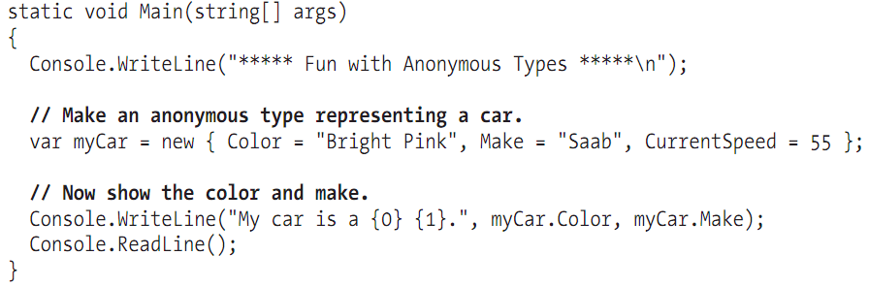
LỚP/KIỂU TẠM THỜI
  Ví dụ:

Slide 13

BIỂU THỨC LAMBDA
Là một executable expression
Có thể chuyển sang expression tree
Sử dụng thuận lợi hơn phương thức nặc danh.
Nơi nào có Delegate và phương thức nặc danh thì có thể dùng biểu thức Lambda
Ví dụ:

Slide 14
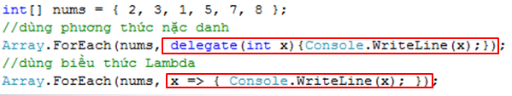
BIỂU THỨC LAMBDA
Cú pháp:
([parameter list]) => statements;
parameter list: danh sách các tham số truyền vào (luôn được xem là tham tri)
  Ví dụ: In các phần tử của mảng ra màn hình

Slide 15
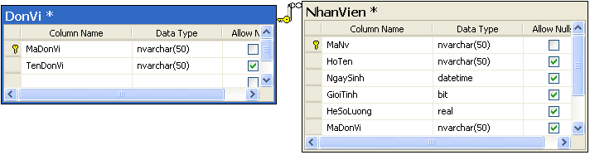

Tạo CSDL trong SQL SERVER 2005
CSDL này được sử dụng trong toàn bộ chương trình

Slide 16
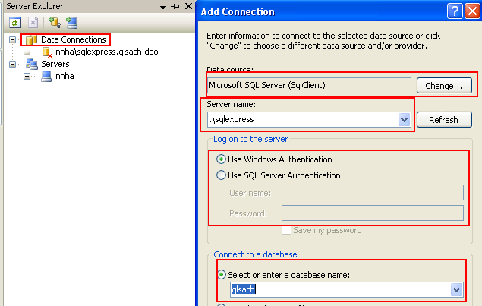
Kết nối đến CSDL
- View -> Server Explorer
- Kích phải chuột lên DataConnection -> Add Connection

Slide 17
Tạo ra mô hình dữ liệu LINQ TO SQL
Tạo ra lớp DataContext
  Project -> Add New Item -> LINQ To SQL Classes -> tại Name gõ tên: QlNvDb.dbml
  Mở cửa số Server Explorer -> chọn Table -> Giữ phím Ctrl đồng thời chọn tất cả các bảng -> kéo các bảng này vào cửa sổ của file QlNvDb.dbml

Slide 18
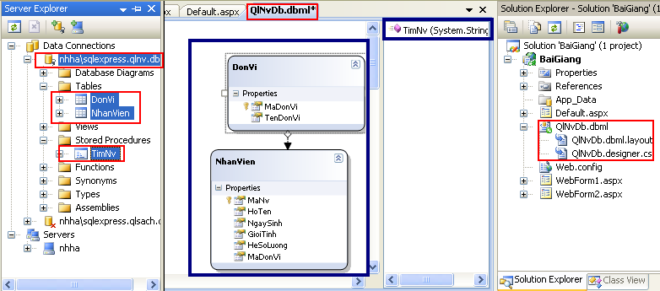
Tạo ra mô hình dữ liệu LINQ TO SQL

Slide 19
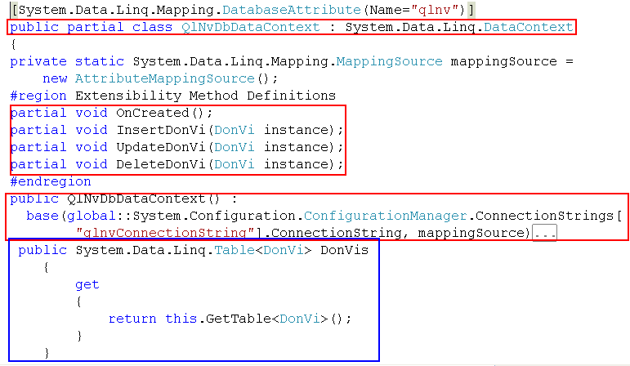
Các thành phần của lớp DataContext

Slide 20
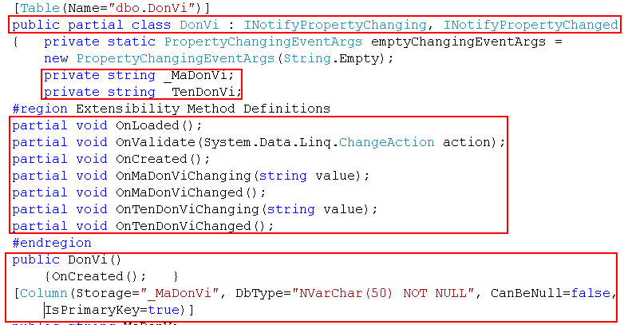
Các thành phần của lớp DataContext

Slide 21
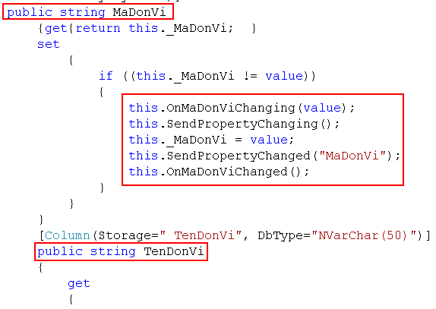
Các thành phần của lớp DataContext

Slide 22
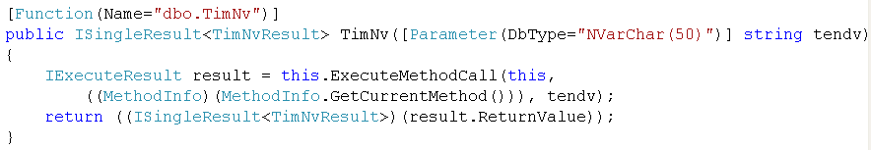
Các thành phần của lớp DataContext

Slide 23
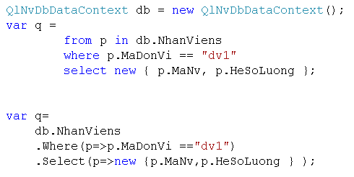
Các truy vấn
Biểu thức truy vấn
Biến địa phương kiểu tham chiếu
Biểu thức Lambda
Các phương thức mở rộng
Kiểu nặc danh
Khởi tạo các đối tượng

Slide 24
Các toán tử trong LINQ TO SQL

Slide 25
Truy vấn cơ bản
Phương thức | Mô tả | Ví dụ
.Where(e=>điều kiện) | Lọc | NhanViens.Where(s=>s.HeSoLuong>3)
.GroupBy(e=>biểu thức) | Nhóm | NhanViens.GroupBy(s=>s.MaDonVi)
.OrderBy(e=>biểu thức) .OrderByDescending(e=>biểu thức) | Sắp xếp | NhanViens.OrderBy(s=>s.HoTen)
.Select(e=>đối tượng) | Chọn | NhanViens.Select(s=>new{s.HoTen, s.HeSoLuong})
.Distinct() | Giữ 1 của các đối tượng giống nhau | Numbers.Distinct()

Slide 26

Truy vấn phân trang
Phương thức | Mô tả | Ví dụ
.Take(số lượng) | Lấy các phần tử đầu | NhanViens.Take(5)
.Skip(số lượng) | Bỏ qua các phần tử đầu | NhanViens.Skip(3).Take(6)
.TakeWhile(e=>điều kiện) | Lấy các phần tử đầu thoả mãn điều kiện | NhanViens.TakeWhile(s=>s.HeSoLuong< 4)
.SkipWhile(e=>điều kiện) | Bỏ qua các phần tử đầu thoả mãn điều kiện | NhanViens.SkipWhile(s=> s.HeSoLuong< 2)

Slide 27
Truy vấn 1 thực thể
Phương thức | Mô tả | Ví dụ
.Single(e=>điều kiện) | Lấy 1 phần tử thoả điều kiện. Ngoại lệ nếu không tìm thấy hoặc nhiều hơn một | NhanViens.Single(s=>s.MaNV=“NV01”)
.First() | Lấy phần tử đầu | NhanViens.First()
.Last() | Lấy phần tử cuối | NhanViens.Last()
.Distinct() | Giữ 1 của các đối tượng giống nhau | Numbers.Distinct()

Slide 28
Tổng hợp số liệu
Phương thức | Mô tả | Ví dụ
.Sum(e=>biểu thức số học) | Tính tổng | NhanViens.Sum(s=>s.Luong)
.Count(e=>biểu thức số học) | Đếm số lượng | NhanViens.Count(s=>s.MaNV)
.Min(e=>biểu thức số học) | Giá trị nhỏ nhất | NhanViens.Min(s=>s.HeSoLuong)
.Max(e=>biểu thức số học) | Giá trị lớn nhất | NhanViens.Max(s=>s.HeSoLuong)
.Average(e=>biểu thức số học) | Giá trị trung bình | NhanViens.Average(s=>s.HeSoLuong)

Slide 29

Select
Select manv, hoten from nhanvien

Slide 30
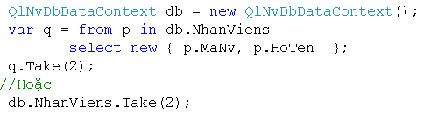
Take, Skip
select top 2 manv, hoten from nhanvien
Lấy về giá trị của dòng 5 và 6
db.NhanViens.Skip(4).Take(2);

Slide 31

Order by
select manv, hoten, hesoluong from nhanvien order by hesoluong desc

Slide 32
Distinct
select distinct madonvi from nhanvien
var q = (from p in db.NhanViens
select new { madv=p.MaDonVi }).Distinct() ;

Slide 33
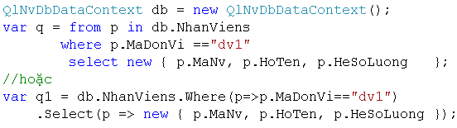
Where
select manv, hoten, hesoluong from nhanvien
where madonvi='dv1'

Slide 34

Where
select manv, hoten, hesoluong from nhanvien
where hoten like N‘%Nguyễn%'

Slide 35
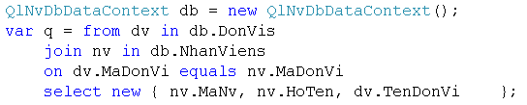
Join
select manv, hoten, tendonvi from donvi
inner join nhanvien on donvi.madonvi=nhanvien.madonvi

Slide 36
Group
select TenDonVi,sum(hesoluong*830000) from donvi inner join nhanvien on donvi.madonvi=nhanvien.madonvi
group by TenDonVi
var q = from dv in db.DonVis
join nv in db.NhanViens on dv.MaDonVi equals nv.MaDonVi
group nv by dv.TenDonVi into kq
select new{Madv=kq.Key ,
Tongluong=kq.Sum(t=>t.HeSoLuong*830000)};

Slide 37
Các hàm tập hợp
select sum(hesoluong*830000) from nhanvien
Select avg(hesoluong) from nhanvien
Select count(*) from nhanvien
Select Max(hesoluong) from nhanvien
Select Min(hesoluong) from nhanvien
var l = db.NhanViens.Sum(nv => nv.HeSoLuong * 830000);
var tb = db.NhanViens.Average(nv => nv.HeSoLuong );
var snv = db.NhanViens.Count();
var max = db.NhanViens.Max(nv => nv.HeSoLuong);
var min = db.NhanViens.Min(nv => nv.HeSoLuong);

Slide 38
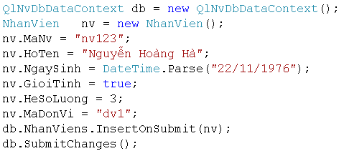
Thêm
Insert into nhanvien values('nv123',N'Nguyễn Hoàng Hà','11/22/1976',1,3,'dv1')

Slide 39
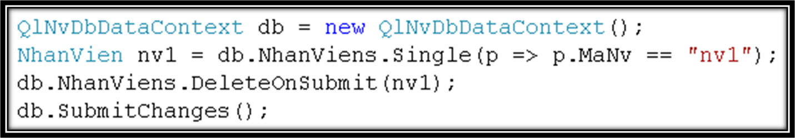
Xóa
Delete from nhanvien where manv=‘nv1’
//Nếu xóa nhiều nhân viên
dbDataContext db = new dbDataContext();
foreach(loai l in db.Nhanviens.Where(p=>p.Manv==“nv1"))
db. Nhanviens.DeleteOnSubmit(l);
db.SubmitChanges();

Slide 40

Sửa
update nhanvien set hesoluong=hesoluong+1 where madonvi='dv1'

Slide 41
Sử dụng thủ tục và View
TimNv “lý”

